Slide 1

软开关技术
第七章
概述
7.1 软开关的基本概念
7.1.1 硬开关与软开关
7.1.2 零电压开关与零电流开关
7.2 软开关电路的分类
7.3 典型的软开关电路（不讲）
7.3.1 零电压开关准谐振电路
7.3.2 谐振直流环
7.3.3 移相全桥型零电压开关PWM电路
7.3.4 零电压转换PWM电路
本章小结

Slide 2
软开关技术~概述
第七章
电力电子装置高频化
  滤波器、变压器体积和重量减小，电力电子装置小型化、轻量化。
  开关损耗增加，电磁干扰增大。
软开关技术
  降低开关损耗和开关噪声。
  进一步提高开关频率。

Slide 3
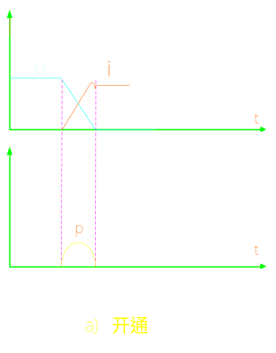
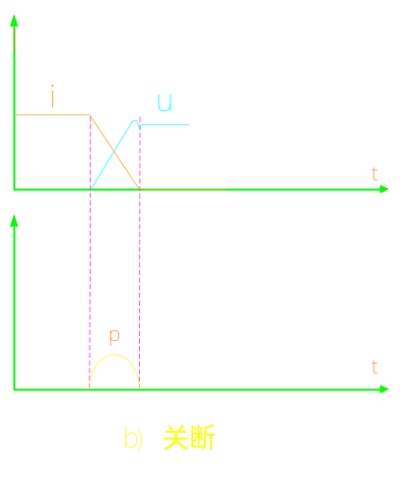
硬开关与软开关
7.1.1
硬开关：
前面章节中对电力电子电路分析时,假定开关是理想的,即假定开关状态转换在瞬间完成。
实际情况,开关状态转换有个过程(uS) — 开关过程(开通或关断):
  ⒈开关的开通或关断过程中电压、电流均不为零,并有重叠,由此,产生开关损耗
  随开关频率 f_{s} ↗,开关损耗↗
  导致器件发热,电路效率↘
  ⒉开关的开通或关断过程中电压和电流剧烈变化,波形出现过冲,由此,产生开关噪声。
  产生电磁干扰(EMI),影响其它设备
  具有上述开关过程的开关称为
  硬开关
图7-1 硬开关波形

Slide 4
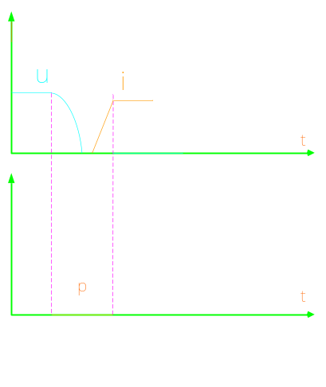
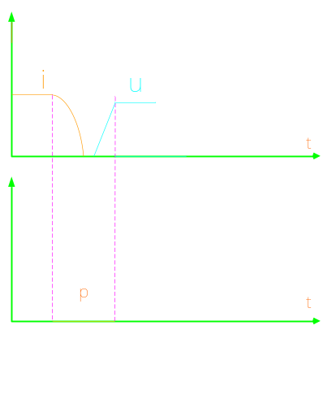
硬开关与软开关
7.1.1
软开关：
  在电路中增加了小电感、电容等谐振元件，在开关过程前后引入谐振，使开通前电压降为零或关断前电流降为零,从而消除重叠,降低开关损耗和开关噪声,使开关条件得以改善。
  具有上述开关过程的开关称为软开关(软开关有时也被成为谐振开关)。
a)开通（零电压开关）
b)关断（零电流开关）
图7-2 软开关波形

Slide 5
零电压开关与零电流开关
7.1.2
零电压开关与零电流开关（四种情形）
  零电压开通：使开关开通前其两端电压为零，则开关开通时就不会产生损耗和噪声，
  这种开通方式称为零电压开通，简称零电压开关。
  零电流关断：使开关关断前其电流为零，则开关关断时也不会产生损耗和噪声，
  这种关断方式称为零电流关断，简称零电流开关。
零电压开通
零电流关断
零电压开通和零电流关断要靠电路中的谐振来实现。

Slide 6
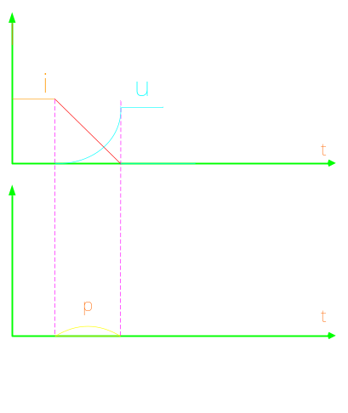
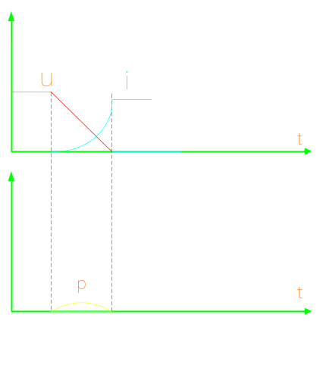
零电压开关与零电流开关
7.1.2
零电压关断：与开关并联的电容能使开关关断后电压上升延缓，从而降低关断损耗，有时称这种关断过程为零电压关断。
零电流开通：与开关相串联的电感能使开关开通后电流上升延缓，降低了开通损耗，有时称之为零电流开通。
简单的利用并联电容实现零电压关断和利用串联电感实现零电流开通，一般会给电路造成总损耗增加、关断过电压增大等负面影响，因此是得不偿失的。
零电压关断
零电流开通

Slide 7
软开关电路的分类
7.2
根据开关元件开通和关断时电压电流状态，分为两大类：
零电压电路(如开通)
零电流电路(如关断)
根据软开关技术发展的历程,可以将软开关电路分成:
准谐振电路
零开关PWM电路
零转换PWM电路
每一种软开关电路都可以用于降压型、升压型等不同电路，可以从基本开关单元导出具体电路。

Slide 8
习题
Ｐ195
１，２

Slide 9
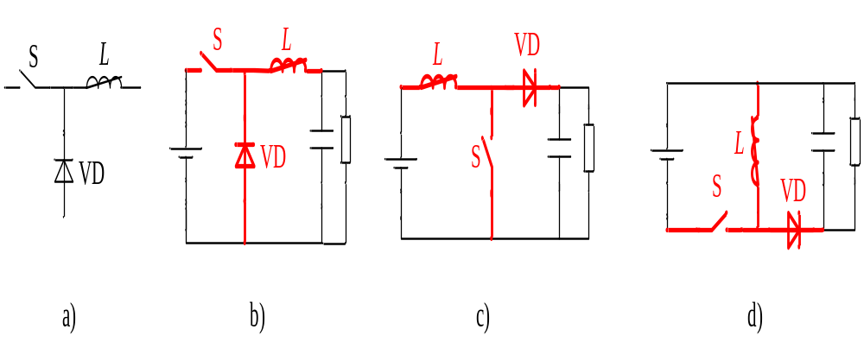
软开关电路的分类
7.2
图 7-3 基本开关单元的概念
a）基本开关单元 b）降压斩波器中的基本开关单元
c）升压斩波器中的基本开关单元 d）升降压斩波器中的基本开关单元

Slide 10
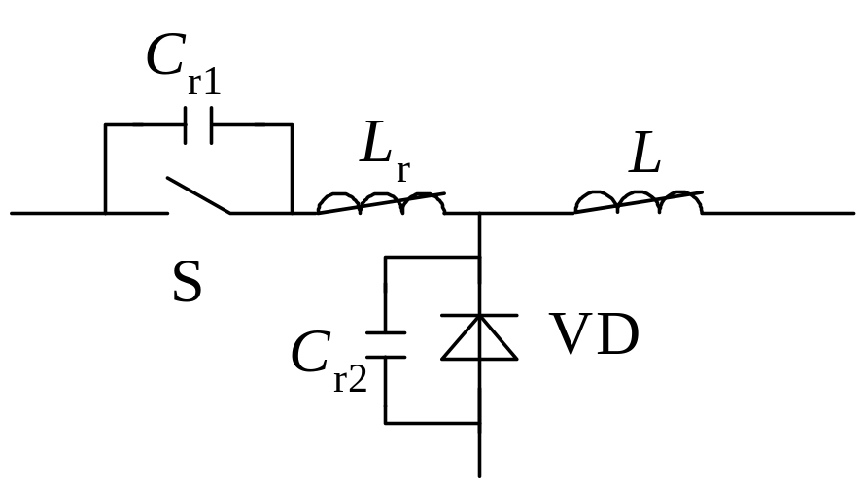
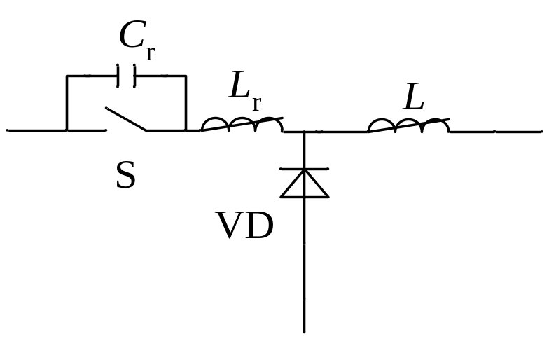
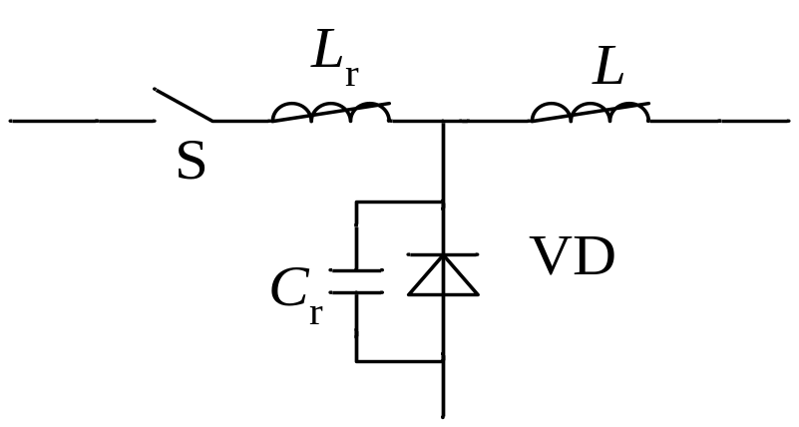
软开关电路的分类
7.2
1． 准谐振电路
准谐振电路中电压或电流的波形为正弦半波，因此称之为准谐振。
为最早出现的软开关电路，可以分为：
  零电压开关多谐振电路(Zero-Voltage-Switching Multi-Resonant Converter—ZVS MRC）；
  零电流开关准谐振电路(Zero-Current-Switching
  Quasi-Resonant Converter—ZCS QRC）；
  零电压开关准谐振电路(Zero-Voltage-Switching Quasi-Resonant Converter—ZVS QRC）;
特点：
  谐振电压峰值很高，要求器件耐压必须提高；
  谐振电流有效值很大，电路中存在大量无功功率的交换，电路导通损耗加大；
  谐振周期随输入电压、负载变化而改变，因此电路只能采用脉冲频率调制（Pulse Frequency Modulation—PFM）方式来控制。
c）零电压开关多谐振电路的基本开关单元
b）零电流开关准谐振电路的基本开关单元
a）零电压开关准谐振电路的基本开关单元

Slide 12
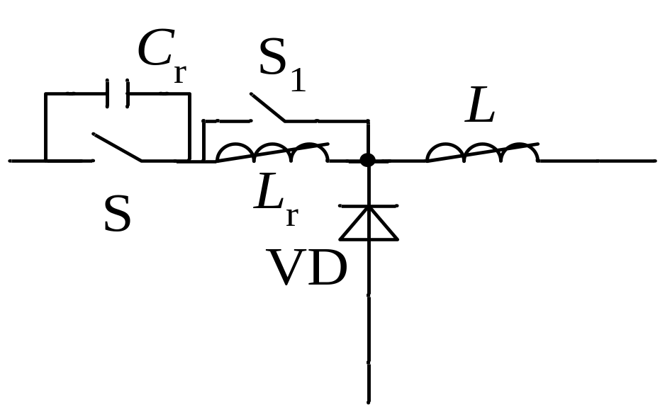
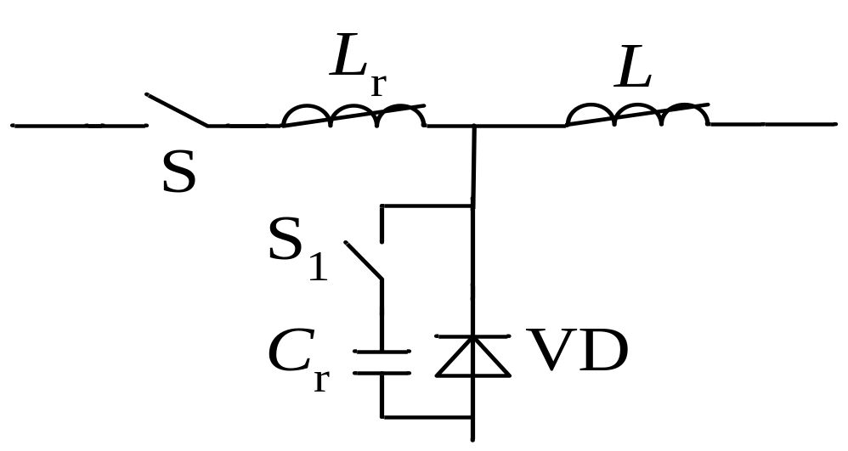
软开关电路的分类
7.2
2．零开关PWM电路
引入了辅助开关来控制谐振的开始时刻，使谐振仅发生于开关过程前后。
零开关PWM电路可以分为：
  零电压开关PWM电路（Zero-Voltage-Switching PWM Converter—ZVS PWM）；
  零电流开关PWM电路（Zero-Current-Switching PWM Converter—ZCS PWM）。
特点：
  电路在很宽的输入电压范围内和从零负载到满载都能工作在软开关状态。
  电路中无功功率的交换被削减到最小，这使得电路效率有了进一步提高。
零电压开关PWM电路的基本开关单元
零电流开关PWM电路的基本开关单元

Slide 13
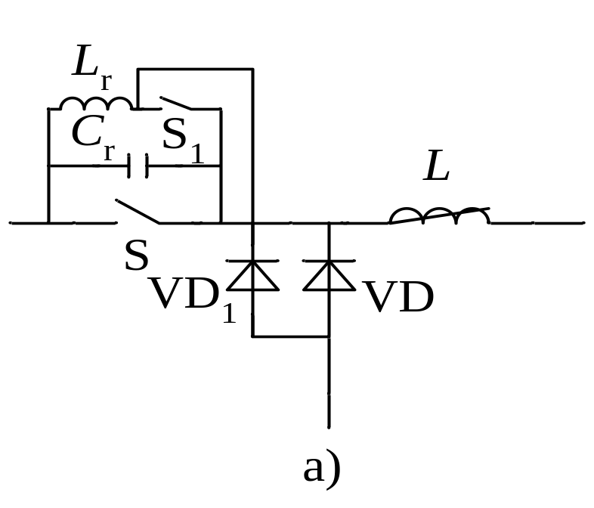
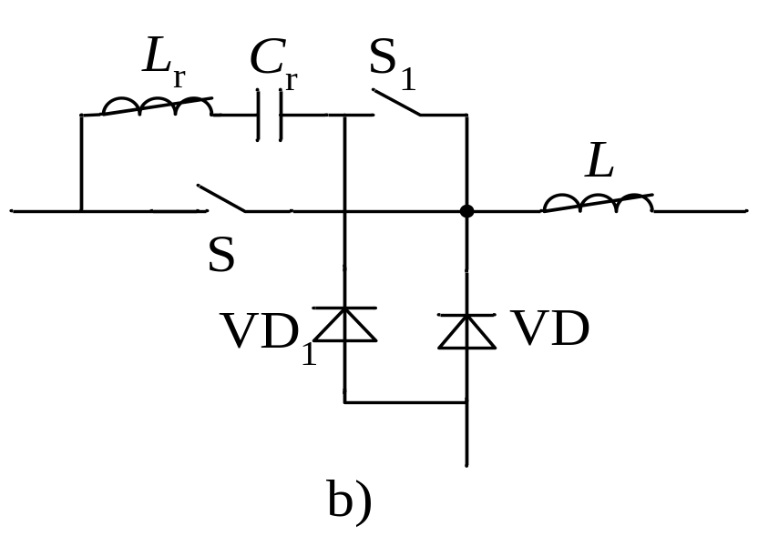
软开关电路的分类
7.2
3． 零转换PWM电路
采用辅助开关控制谐振的开始时刻，但谐振电路是与主开关并联的。
零转换PWM电路可以分为：
  零电压转换PWM电路（Zero-Voltage-Transition PWM Converter—ZVT PWM）；
  零电流转换PWM电路（Zero-Current Transition PWM Converter—ZVT PWM）。
特点：
  电路在很宽的输入电压范围内和从零负载到满载都能工作在软开关状态。
  电路中无功功率的交换被削减到最小，这使得电路效率有了进一步提高。
b）零电流转换PWM电路的基本开关单元
a）零电压转换PWM电路的基本开关单元

Slide 14
典型的软开关电路
7.3
本节将对四种典型软开关电路进行分析
零电压开关准谐振电路（7.3.1)
谐振直流环（7.3.2)
移相全桥型零电压开关ＰＷＭ电路（7.3.3)
零电压转换ＰＷＭ电路（7.3.4)
串联谐振PFM

Slide 15
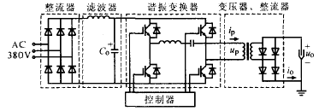
基于串联谐振高频高压电源

Slide 16
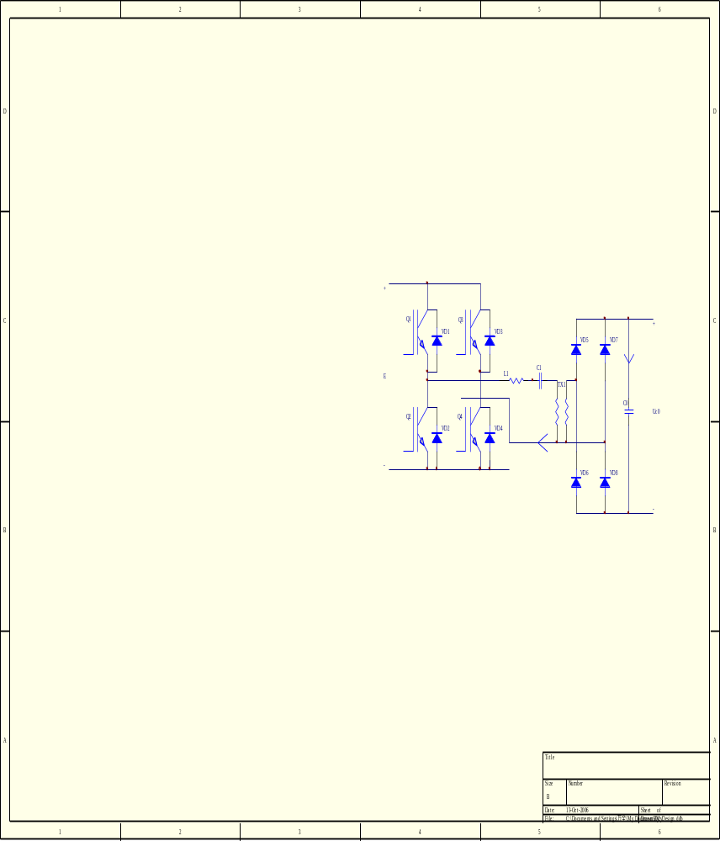
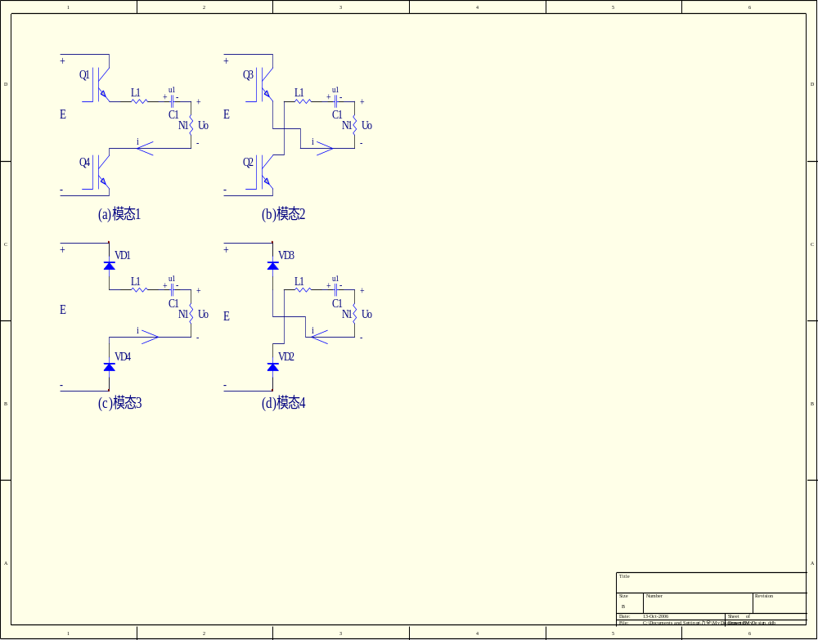
基于串联谐振高频高压电源
1、主电路串联谐振工作原理
①:i>0
③:i<0
Q1/4通
Q2/3通
i=0
i=0
i
④:i>0
②:i<0
电路工作过程:
Q1/4通 VD1/4续流 Q2/3通 VD2/3续流
VD1/4续流
VD2/3续流

Slide 17
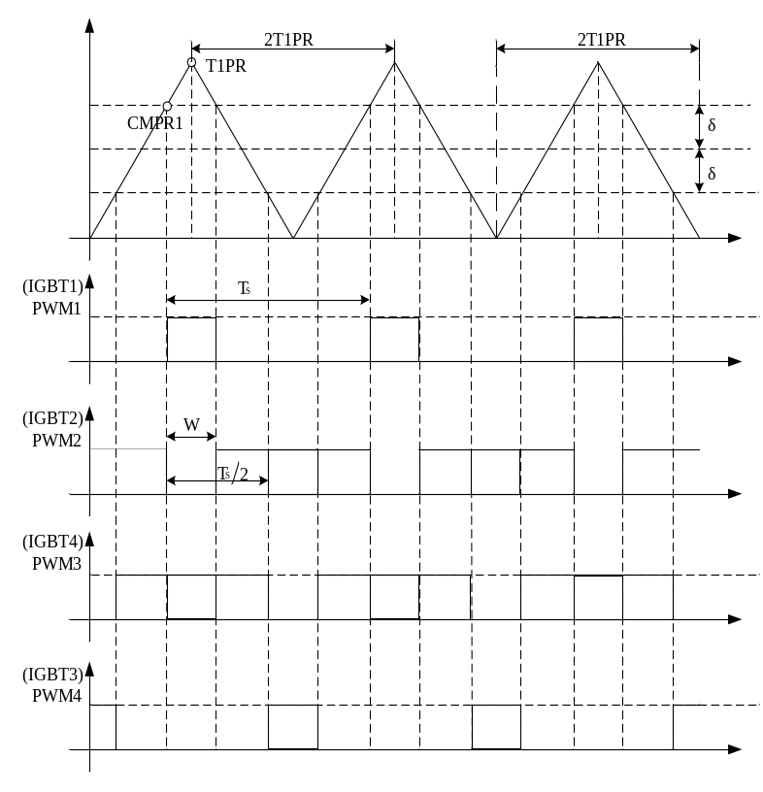
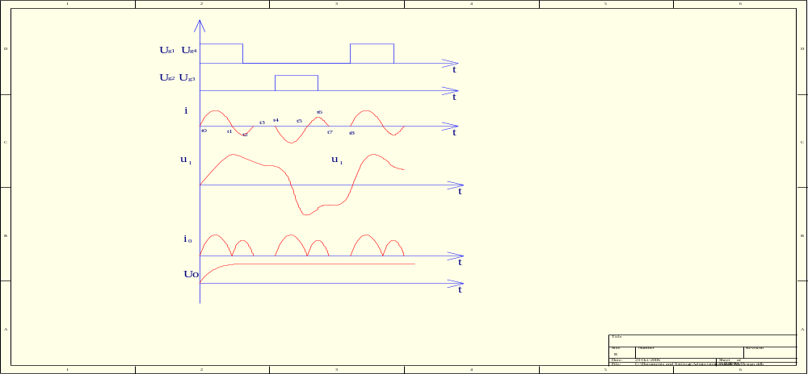
基于串联谐振高频高压电源
2、主电路串联谐振波形图(fs <= ½*fr)
串联谐振软开关波形图
Q1/4零电流关断
Q2/3零电流关断
VD1/4续流
Q2/3
Q1/4
VD2/3续流

Slide 18
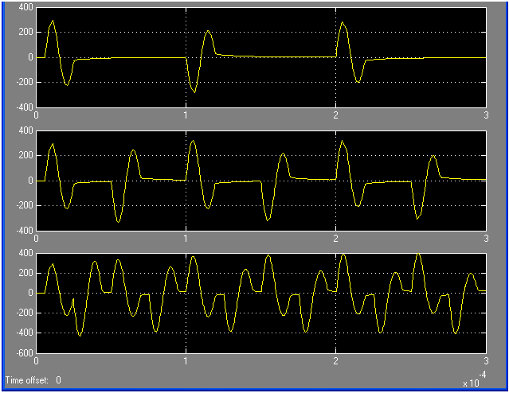
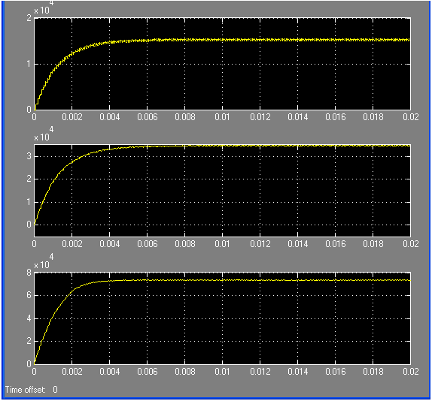
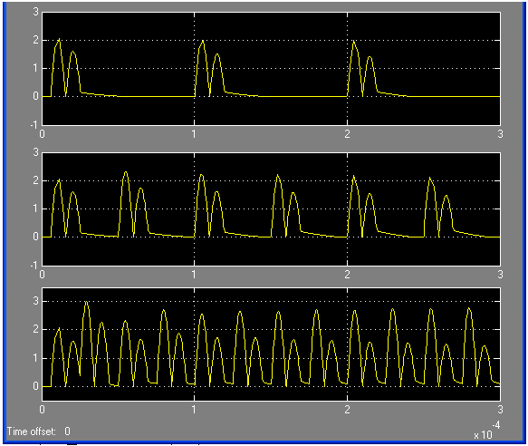
基于串联谐振高频高压电源
3、主电路串联谐振仿真波形图(fs <= ½*fr : fs:5Kc/10Kc/20Kc)
1/fs
采用脉冲频率调制（PFM）改变逆变器的开关频率fs，得到高频电源不同的电压电流波形。
1/fr
5Kc/10Kc/20Kc一次侧电流仿真波形图
5Kc/10Kc/20Kc负载电流仿真波形图
5Kc/10Kc/20Kc负载电压仿真波形图

Slide 19
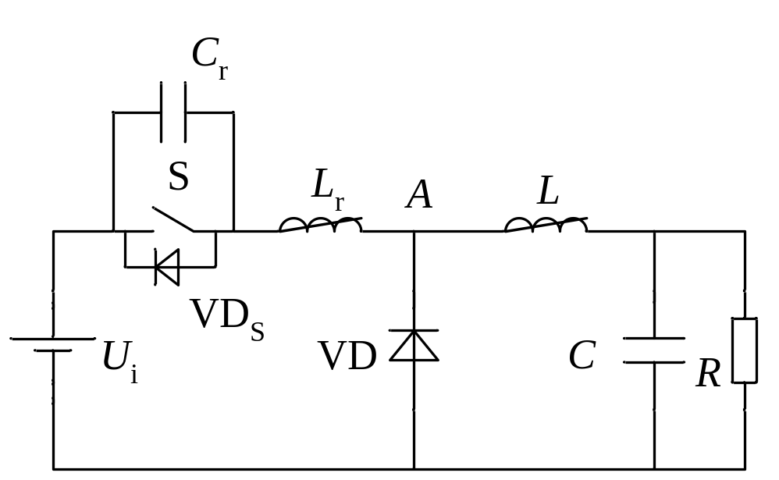
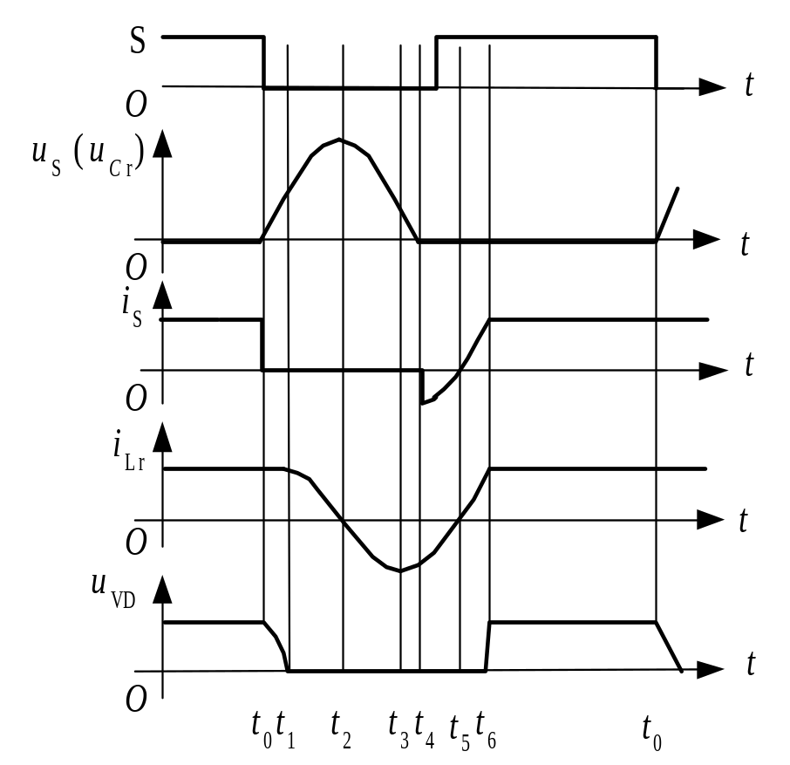
零电压开关准谐振电路
7.3.1
图7-8 零电压开关准谐振电路的理想化波形
图7-7 零电压开关准谐振电路原理图

Slide 20
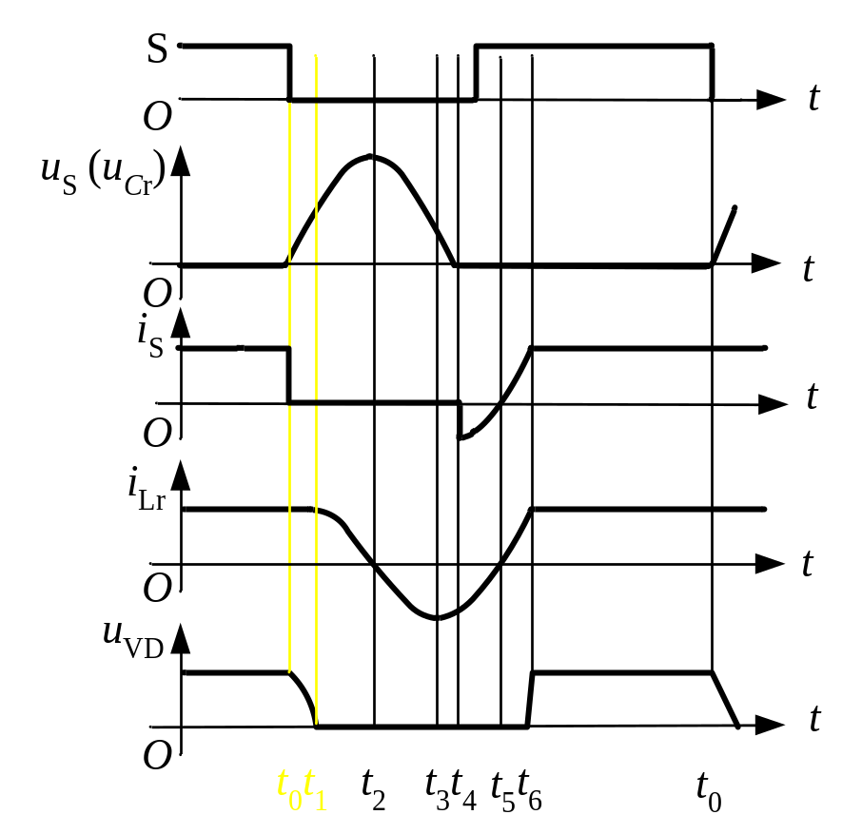
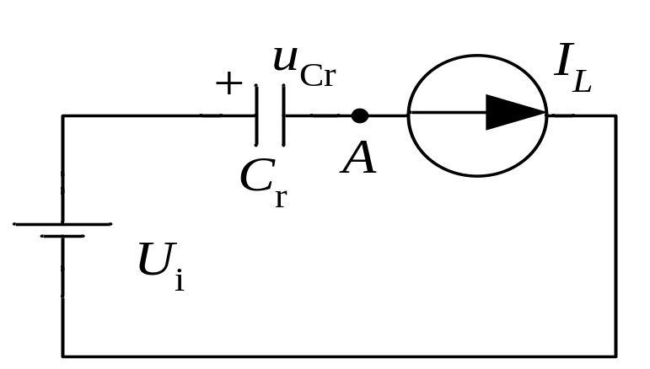
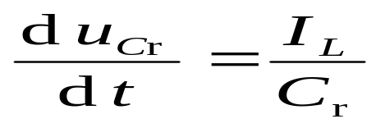
零电压开关准谐振电路
7.3.1
工作原理
图7-9 零电压开关准谐振电路在t₀~t₁时段等效电路
t₀时刻S关断，与其并联的电容C_{r}使S关断后电压上升减缓，因此S的关断损耗减小。S关断后，VD尚未导通。电感L_{r}+L向C_{r}充电， u_{Cr}线性上升，同时VD两端电压u_{VD}逐渐下降，直到t₁时刻，u_{VD}=0，VD导通。这一时段u_{Cr}的上升率：
t₀~t₁时段：t₀时刻之前，开关S为通态，二极管VD为断态，u_{Cr}=0，i_{Lr}=I_{L}

Slide 21
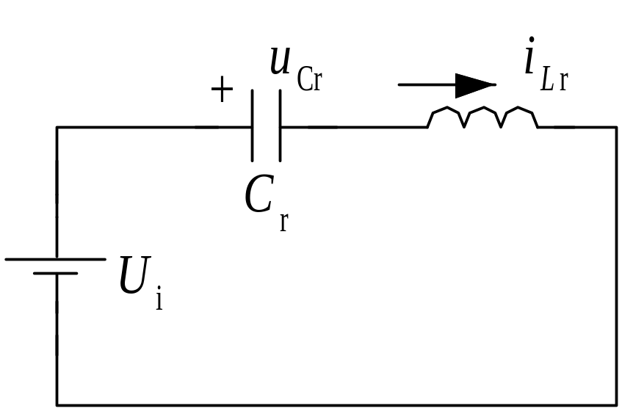
零电压开关准谐振电路
7.3.1
工作原理
图7-10 零电压开关准谐振电路在t₁~t₂时段等效电路
  t₁~t₂时段：t₁时刻二极管VD导通，电感L通过VD续流，C_{r}、L_{r}、U_{i}形成谐振回路。t₂时刻，i_{Lr}下降到零，u_{Cr}达到谐振峰值。

Slide 22
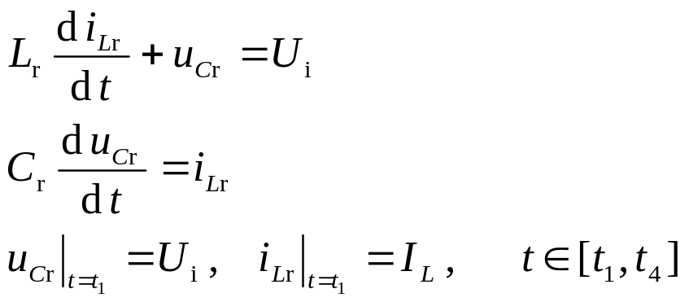
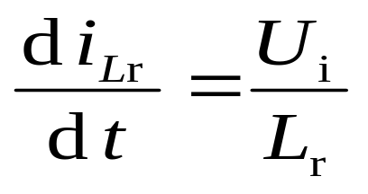
零电压开关准谐振电路
7.3.1
工作原理
  t₁到t₄时段电路谐振过程的方程为：
  t₄到t₆时段电流i_{Lr}的变化率为：
（7-3）
t₄~t₅时段：VD_{S}导通，u_{Cr}被箝位于零，i_{Lr}线性衰减，直到t₅时刻，i_{Lr}=0。由于这一时段S两端电压为零，所以必须在这一时段使开关S开通，才不会产生开通损耗。
  t₃~t₄时段：t₃时刻以后，L_{r}向C_{r}反向充电，u_{Cr}继续下降，直到t₄时刻u_{Cr}=0。
t₂~t₃时段：t₂时刻后，C_{r}向L_{r}放电，直到t₃时刻，u_{Cr}=U_{i}，i_{Lr}达到反向谐振峰值。
t₅~t₆时段：S为通态，i_{Lr}线性上升，直到t₆时刻，i_{Lr}=I_{L}，VD关断
t₆~t₀时段：S为通态，VD为断态。
（7-2）

Slide 23
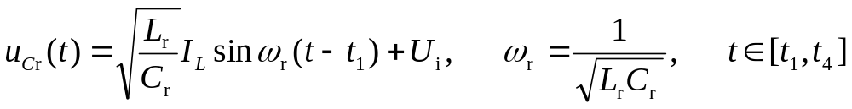
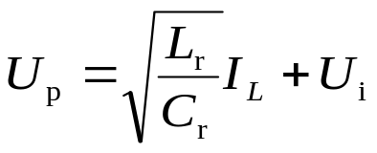
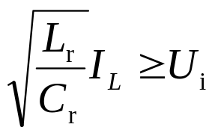
零电压开关准谐振电路
7.3.1
谐振过程定量分析
  求解式（7-2）可得u_{Cr}（即开关S的电压u_{S}）的表达式：
（7-4）
  u_{Cr}的谐振峰值表达式（即开关S承受的峰值电压）：
（7-5）
  零电压开关准谐振电路实现软开关的条件：
（7-6）
缺点：谐振电压峰值将高于输入电压U_{i}的2倍，增加了对开关器件耐压的要求。

Slide 24
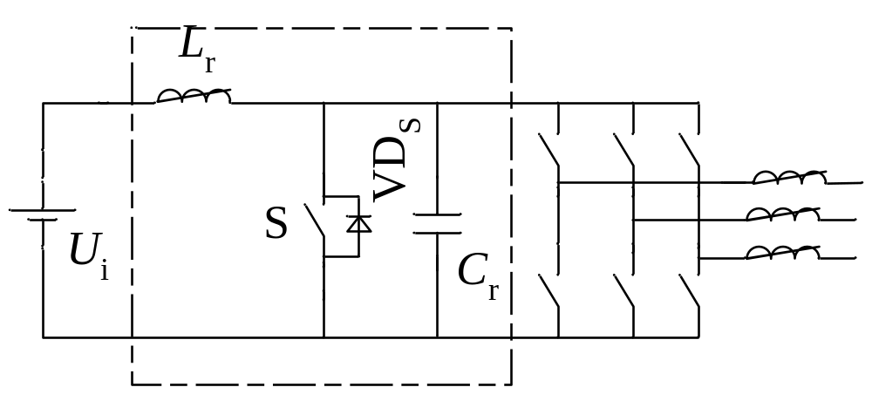
谐振直流环
7.3.2
谐振直流环电路应用于交流-直流-交流变换电路的中间直流环节（DC-Link）。通过在直流环节中引入谐振，使电路中的整流或逆变环节工作在软开关的条件下。
图 7-11 谐振直流环电路原理图

Slide 25
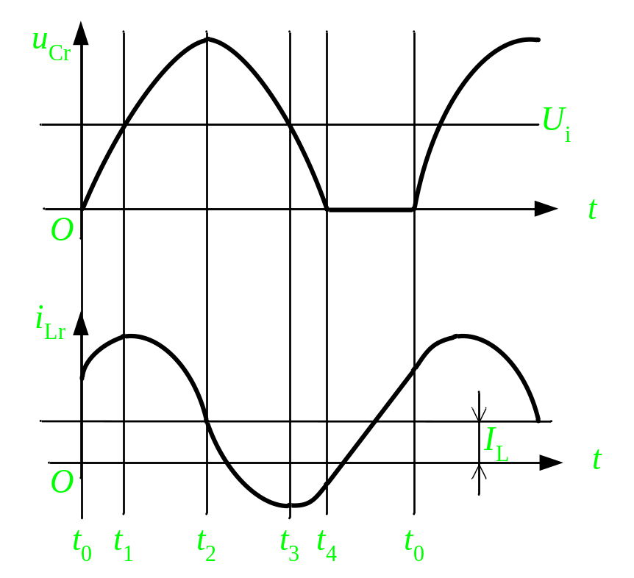
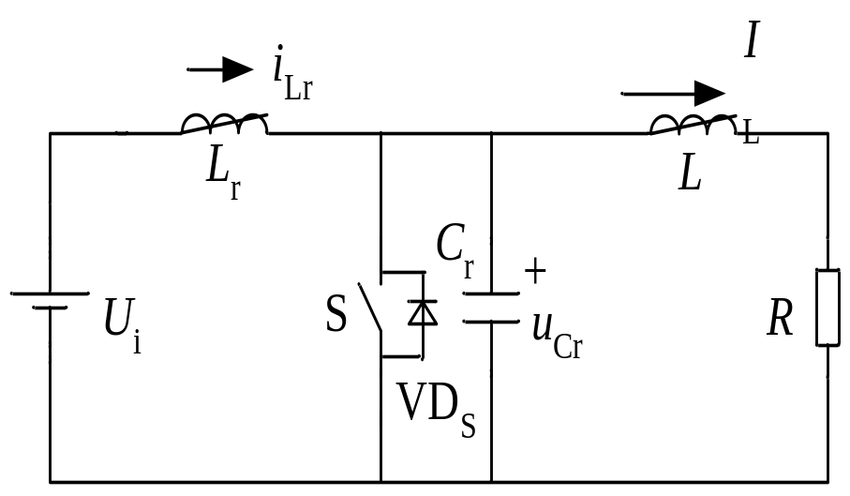
谐振直流环
7.3.2
电路的工作过程：
图 7-12 谐振直流环电路的等效电路
图 7-13 谐振直流环电路的理想化波形
缺点：
  t₃~t₄时段：t₃时刻，i_{Lr}达到反向谐振峰值，开始衰减，u_{Cr}继
  续下降， t₄时刻，u_{Cr}=0，S的反并联二极管VD_{S}导通，u_{Cr}被
  箝位于零。
  t₄~t₀时段：S导通，电流i_{Lr}线性上升，直到t₀时刻，S再
  次关断。
  t₂~t₃时段：u_{Cr}向L_{r}和L放电，i_{Lr}降低，到零后反向，直到t₃时刻
  u_{Cr}=U_{i}。
t₁~t₂时段：t₁时刻，谐振电流i_{Lr}达到峰值。 t₁时刻以后，i_{Lr}
继续向C_{r}充电，直到t₂时刻i_{Lr}=I_{L}，u_{Cr}达到谐振峰值。
t ₀~t₁时段：t₀时刻之前，开关S处于通态，i_{Lr}>I_{L}。t₀时刻S关断，
电路中发生谐振。i_{Lr}对C_{r}充电，t₁时刻，u_{Cr}=U_{i}。
电压谐振峰值很高，增加了对开关器件耐压的要求。

Slide 26
移相全桥型零电压开关PWM电路
7.3.3
同硬开关全桥电路相比，仅增加了一个谐振电感，就使四个开关均为零电压开通；
移相全桥电路控制方式的特点：
  在开关周期T_{S}内，每个开关导通时间都略小于T_{S}/2，而关断时间都略大于T_{S}/2；
  同一半桥中两个开关不同时处于通态，每个开关关断到另一个开关开通都要经过一定的死区时间。
  互为对角的两对开关S₁-S₄和S₂-S₃，S₁的波形比S₄超前0~T_{S}/2时间，而S₂的波形比S₃超前0~T_{S}/2时间，因此称S₁和S₂为超前的桥臂，而称S₃和S₄为滞后的桥臂。

Slide 27
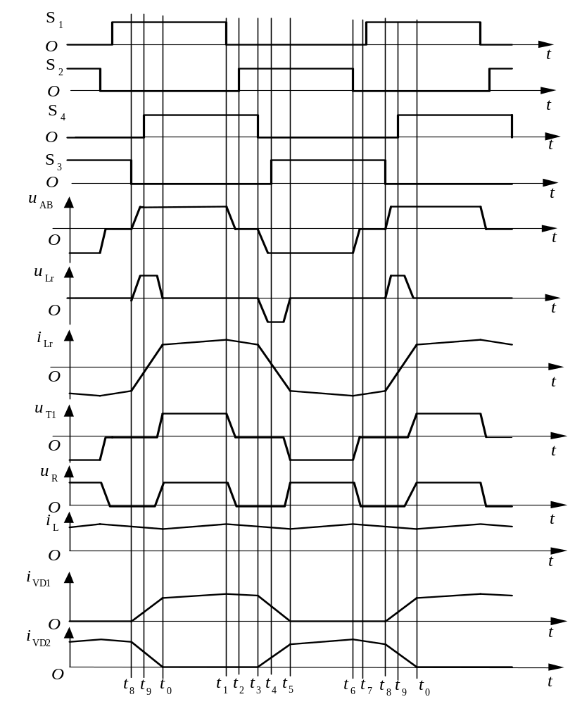
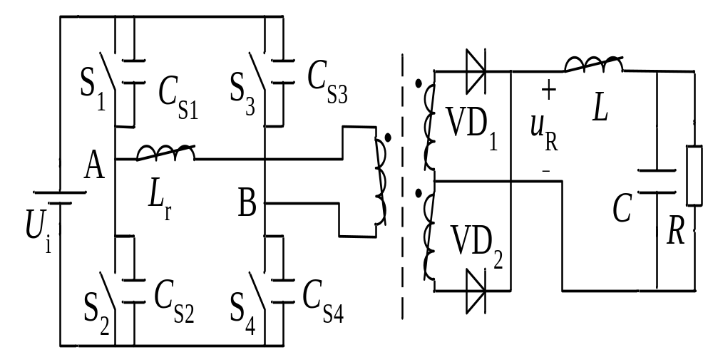
移相全桥型零电压开关PWM电路
7.3.3
图 7-14 移相全桥零电压开关PWM电路
图 7-15 移相全桥电路的理想化波形

Slide 28
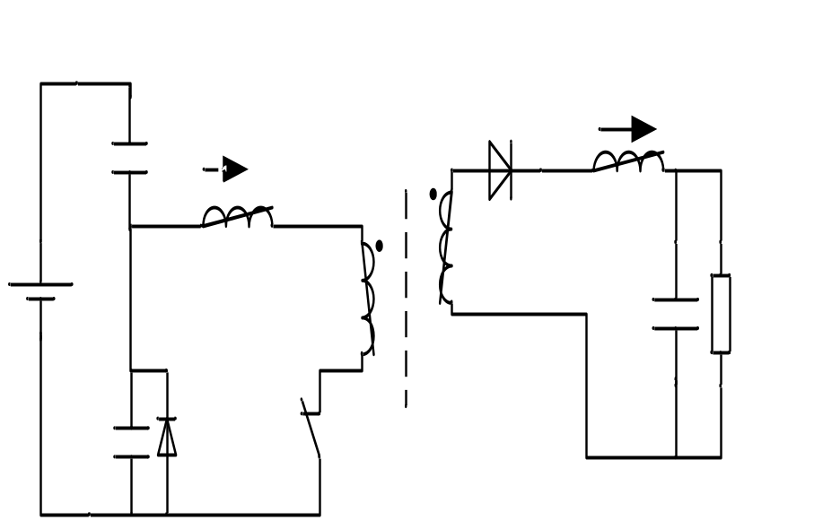
移相全桥型零电压开关PWM电路
7.3.3
  工作过程：
（波形图参照教材）
  t₀~t₁时段：S₁与S₄导通，直到t₁时刻S₁关断。
  t₁~t₂时段：t₁时刻开关S₁关断后，电容C_{s1}、C_{s2}与电感L_{r}、L构成谐振回路， u_{A}不断下降，直到u_{A}=0，VD_{S2}导通，电流i_{Lr}通过VD_{S2}续流。
  t₂~t₃时段：t₂时刻开关S₂开通，由于此时其反并联二极管VD_{S2}正处于导通状态，因此S₂为零电压开通。
图7-16 移相全桥电路在t₁~t₂阶段的等效电路图

Slide 29
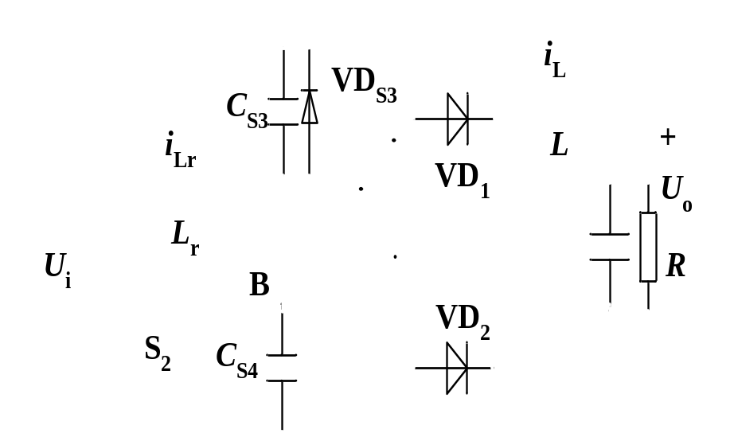
移相全桥型零电压开关PWM电路
7.3.3
  t₃~t₄时段：t₃时刻开关 S₄关断后，变压器二次侧VD₁和VD₂同时导通，变压器一次侧和二次侧电压均为零，相当于短路，因此C_{s3}、C_{s4}与L_{r}构成谐振回路。L_{r}的电流不断减小，B点电压不断上升，直到S₃的反并联二极管VD_{S3}导通。这种状态维持到t₄时刻S₃开通。因此S₃为零电压开通。
  t₄~t₅时段：S₃开通后，L_{r}的电流继续减小。i_{Lr}下降到零后反向增大，t₅时刻i_{Lr}=I_{L}/k_{T}，变压器二次侧VD₁的电流下降到零而关断，电流I_{L}全部转移到VD₂中。
图7-17 移相全桥电路在t₃~t₄阶段的等效电路

Slide 30
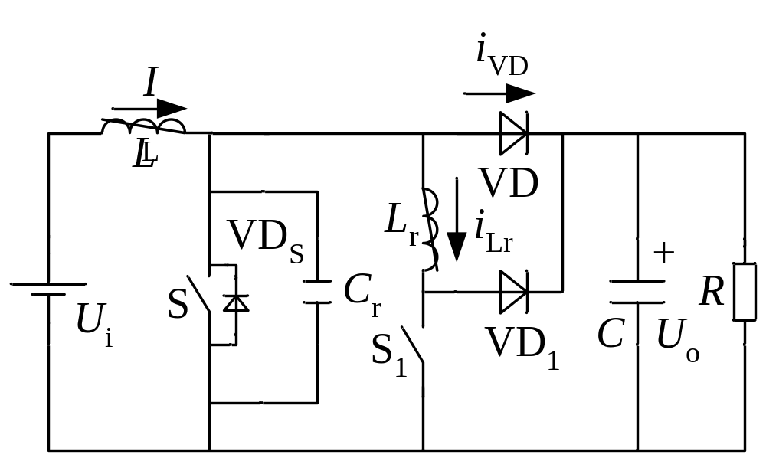
零电压转换PWM电路
7.3.4
零电压转换PWM电路具有电路简单、效率高等优点。
图7-18 升压型零电压转换PWM电路的原理图

Slide 31
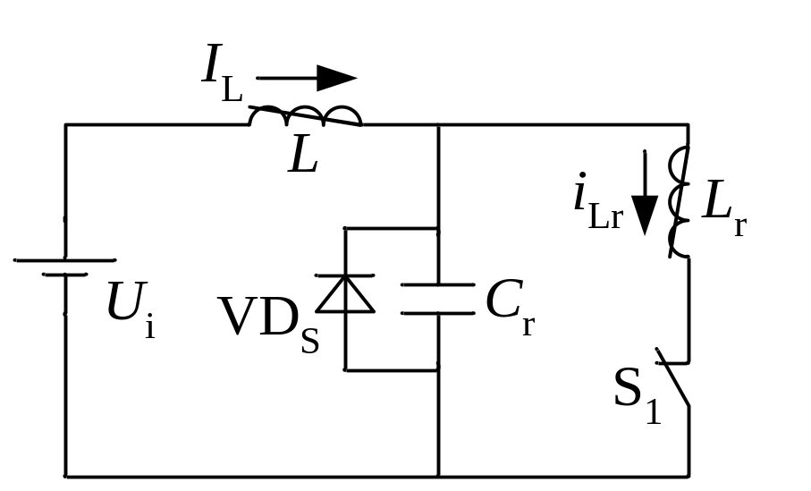
零电压转换PWM电路
7.3.4
工作过程：
辅助开关S₁超前于主开关S开通，S开通后S₁关断。
  t₀~t₁时段：，S₁导通，VD尚处于通态，电感L_{r}两端电压为U_{o}，电流i_{Lr}线性增长， VD中的电流以同样的速率下降。t₁时刻，i_{Lr}=I_{L}，VD中电流下降到零，关断。
  t₁~t₂时段：L_{r}与C_{r}构成谐振回路，L_{r}的电流增加而C_{r}的电压下降，t₂时刻u_{Cr}=0， VD_{S}导通，u_{Cr}被箝位于零，而电流i_{Lr}保持不变。
图 7-20 升压型零电压转换PWM电路在t₁~t₂时段的等效电路

Slide 32
零电压转换PWM电路
7.3.4
  t₂~t₃时段：u_{Cr}被箝位于零，而电流i_{Lr}保持不变，这种状态一直保持到t₃时刻S开通、S₁关断。
  t₃~t₄时段：t₃时刻S开通时，为零电压开通。S开通的同时S₁关断，L_{r}中的能量通过VD₁向负载侧输送，其电流线性下降，主开关S中的电流线性上升。t₄时刻i_{Lr}=0，VD₁关断，主开关S中的电流i_{S}=I_{L}，电路进入正常导通状态。
  t₄~t₅时段：t₅时刻S关断。C_{r}限制了S电压的上升率，降低了S的关断损耗。
图7-19 升压型零电压转换PWM电路的理想化波形

Slide 33
小 结
第七章
本章的重点为：
  1）软开关技术通过在电路中引入谐振改善了开关的开关条
  件，大大降低了硬开关电路存在的开关损耗和开关噪声
  问题。
  2）软开关技术总的来说可以分为零电压和零电流两类。按
  照其出现的先后，可以将其分为准谐振、零开关PWM和
  零转换PWM三大类。每一类都包含基本拓扑和众多的派
  生拓扑。
  3）零电压开关准谐振电路、零电压开关PWM电路和零
  电压转换PWM电路分别是三类软开关电路的代表；
  谐振直流环电路是软开关技术在逆变电路中的典型应
  用。

